Slide 1

知栈
桌面知识协作终端
让每次讨论，都接得上下一步。
会后脉络留存 · 资料语义检索 · 任务线索串联
概念产品 · 示例
Notes:
本地展示试点。图像为AI示意，示例数据不代表真实产品、设备或实验结果。普通文案与关系线/图表/表格为原生对象；独立设备插画内部像素不承诺可编辑。
[visual-A-S01] 状态：illustrative；素材来源：provenance/tech-generation.json

Slide 2
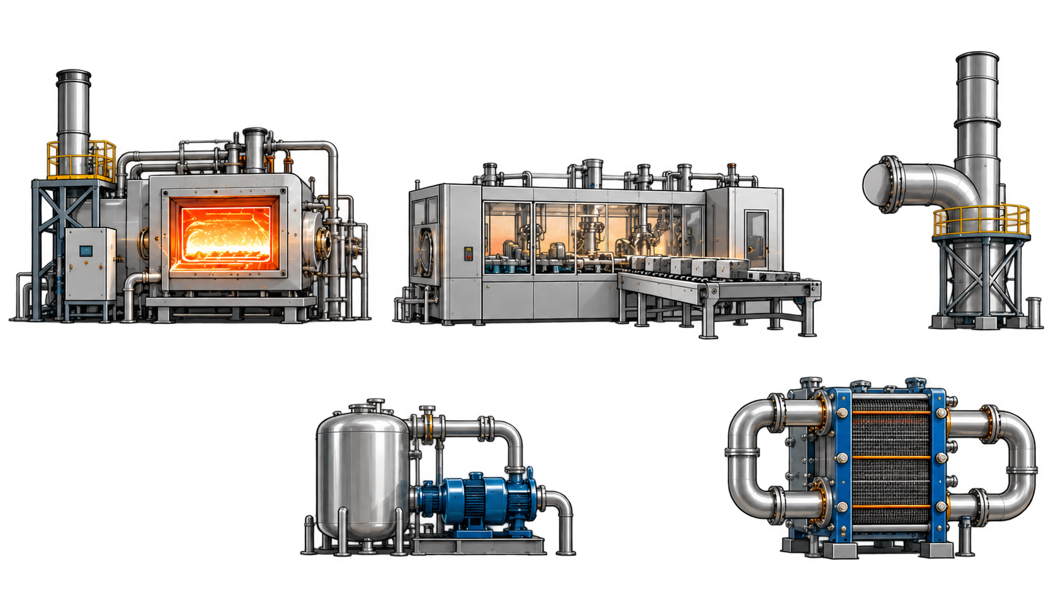
把损失，接回流程。
先找到稳定热源，再匹配同时发生的用热需求。
加热
生产
排热
回用
换热
流程为机制示意，不构成工程设计参数。
Notes:
本地展示试点。图像为AI示意，示例数据不代表真实产品、设备或实验结果。普通文案与关系线/图表/表格为原生对象；独立设备插画内部像素不承诺可编辑。
[visual-A-S02] 状态：illustrative；素材来源：provenance/process-generation.json

Slide 3

先看趋势，再讨论机理。
单次示例曲线，
不能推断显著性。
机理判断仍需重复与对照。
示例数据表
min | 0 | 20 | 40 | 60
J/J0 | 1.00 | 0.93 | 0.85 | 0.78
演示数据，非实验结果
Notes:
本地展示试点。图像为AI示意，示例数据不代表真实产品、设备或实验结果。普通文案与关系线/图表/表格为原生对象；独立设备插画内部像素不承诺可编辑。
[visual-A-S03] 状态：illustrative；素材来源：provenance/research-generation.json
[flux-chart] 状态：illustrative；来源 ID：EXAMPLE
[data-table] 状态：illustrative；来源 ID：EXAMPLE

